Slide 1
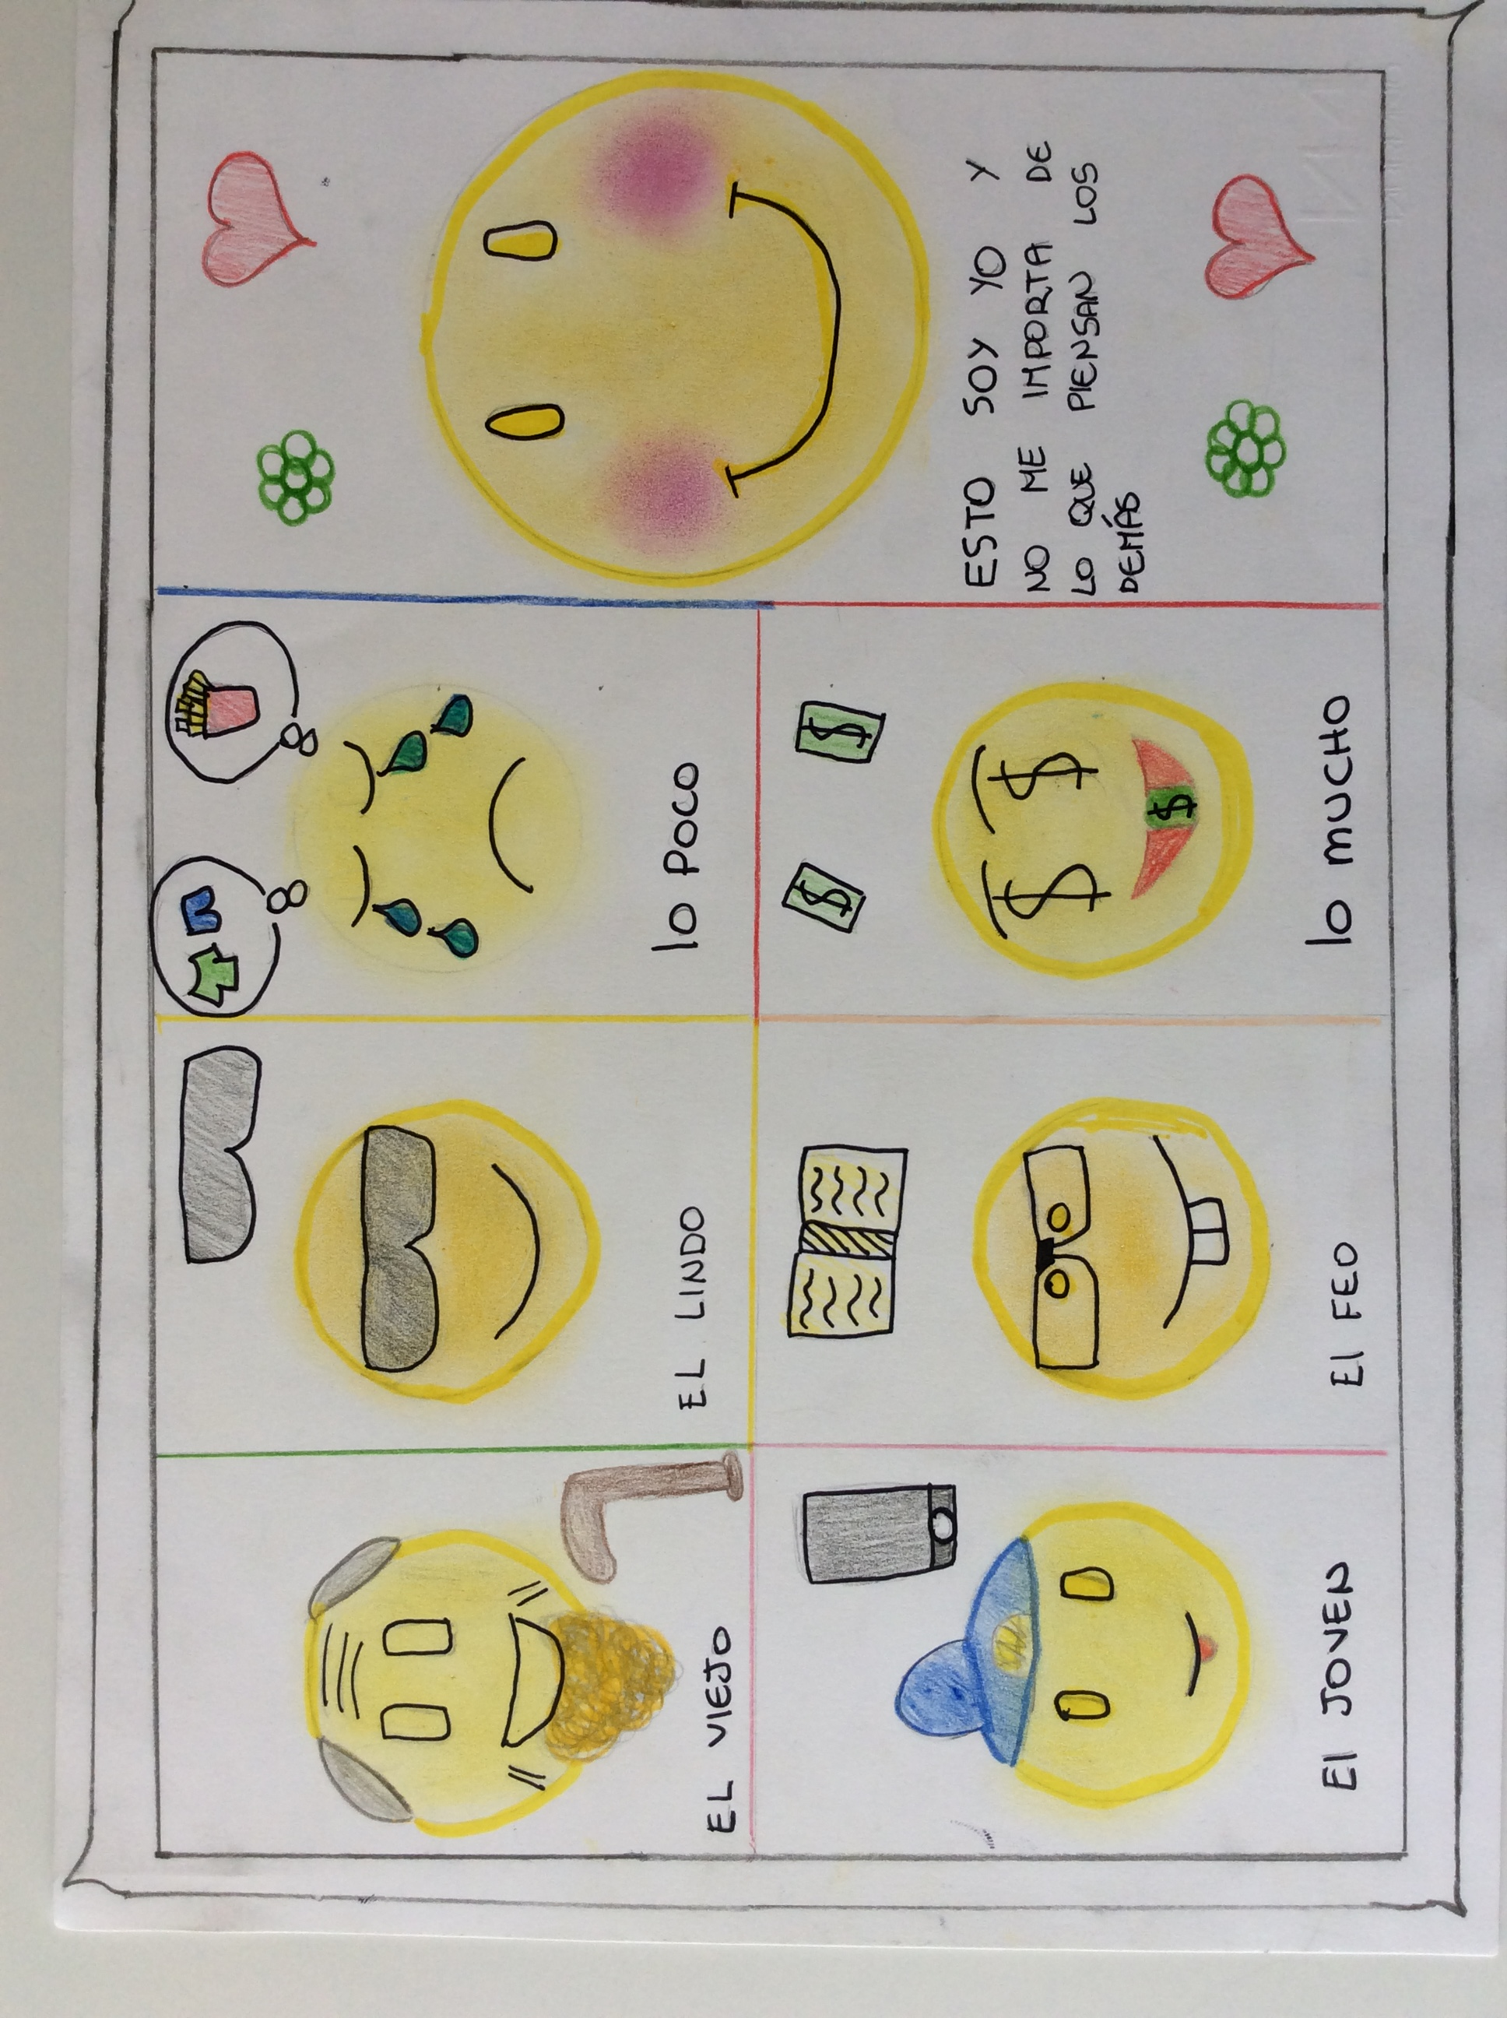
MARIO BENEDETTI
“A veces por supuesto usted sonríe y no importa lo linda o lo fea, lo vieja o lo joven, lo mucho o lo poco que usted realmente sea”

Slide 2

14 de septiembre de 2016
Homenaje a Benedetti
“Me gustan estos versos porque da a entender que no importa como seas físicamente, si sonríes no importa nada más porque no hay nada mejor que ver a una persona sonreír.”
“Nos gusta esta cita ya que el autor ha dado más importancia a la felicidad de su amada que a su aspecto físico”
Postal creada por: nombre de los alumnos eTwinning “Un calendario lleno de vidas”
Colegio Paidos
Dénia
España

